Slide 1
00 | 시뮬레이션 강의소개
01 | 시뮬레이션이란 무엇인가?
02 | 시뮬레이션의 기본 개념
03 | 시뮬레이션의 기본 개념 : 수작업으로 진행하는 사건 지향 시뮬레이션
04 | 시뮬레이션의 기본 개념 : 스프레드시트를 사용한 시뮬레이션 - News Vendor 문제 시뮬레이션의 기본 개념 : 스프레드시트를 사용한 시뮬레이션 - M/U/1 Queue 문제
05 | ARENA 길라잡이 : 모델 3-1(A simple processing system) 작성 실습
06 | ARENA 길라잡이 : 모델 3-2(직렬처리), 3-3(병렬처리), 모델 3-4(직렬처리, 상수작업시간), 3-5(병렬처리, 상수작업시간) 작성 실습
07 | 기본 공정의 모델링과 입력 : 모델 4-1(An electronic assembly and test system) 작성 실습
08 | 기본 공정의 모델링과 입력 : 모델 4-2(근무일정, 고장, 도수통계), 모델 4.3(애니메이션 강화) 작성 실습
09 | 기본 공정의 모델링과 입력 : 모델 4-4(수송) 작성 실습
10 | 세부 모델링 : 모델 5-1 (Call center) 시뮬레이션 작성 실습
11 | 세부 모델링 : 모델 5-2 (확장 Call center : 시간에 따라 변하는 도착률, 개인별 근무 스케쥴 반영) 시뮬레이션 작성 실습
12 | 세부 모델링 : 모델 5-3 (확장 Call center : 다양한 성과지표 반영) 시뮬레이션 작성 실습
13 | 세부 모델링 : 모델 5-4 ((s, S) Inventory system with backlogging) 시뮬레이션 작성 실습 & OptQuest를 활용한 최적화

Slide 2
Model 5-2
(Model 5-1 수정)

Slide 3
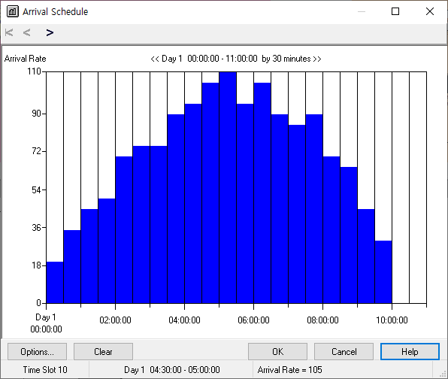
Model 5-2: 콜센터
콜센터로 들어오는 전화 상담 건수가 시간별로 상이
Schedule module을 이용하여 시간대별 도착률 정의 – Arrival Schedule
평균 도착시간간격 = 1/도착률
도착률 = 20콜/시간
평균 도착시간간격 = 1/20시간/콜
= 3분/콜 = 3분

Slide 4
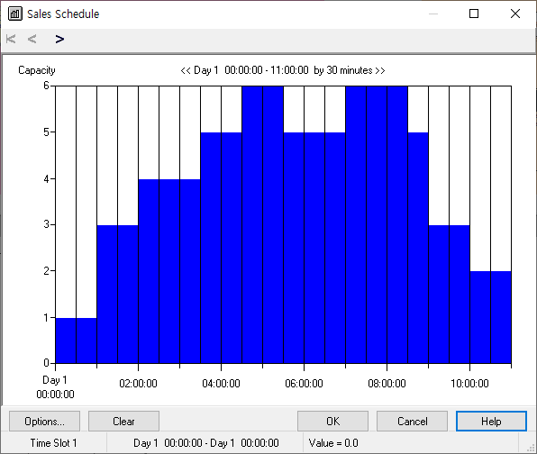
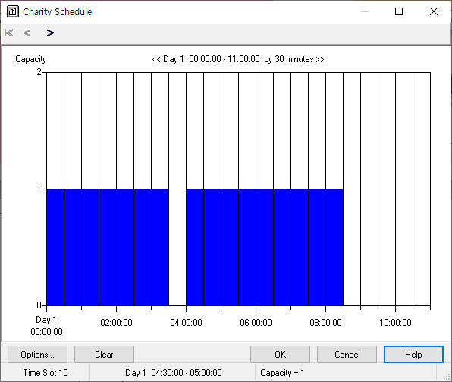
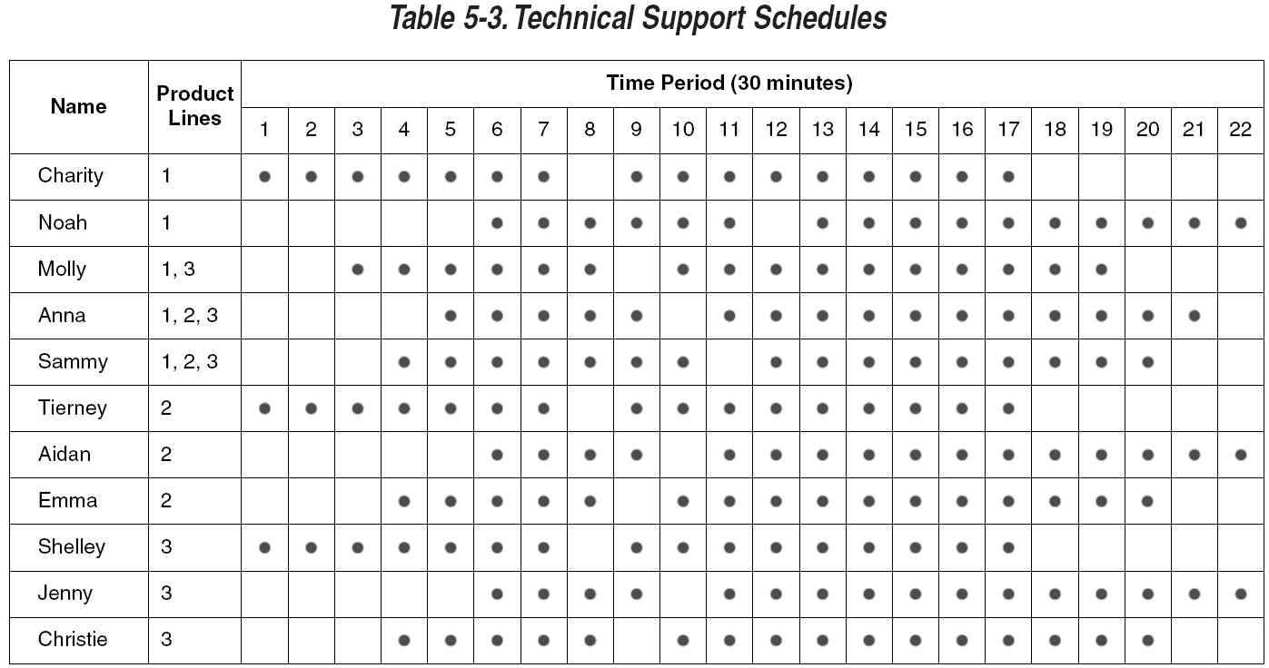
Model 5-2: 콜센터
근무하는 상담원의 수가 시간대별로 상이
Sales Schedule을 이용하여 시간대별 상담원 수 정의
기술지원 상담원
직원별 상이한 근무시간 – 직원별 Schedule을 이용하여 정의
일부 상담원은 한제품이 아닌 여러 제품을 상담할 수 있음
Set 개념 이용

Slide 5
Model 5-2: 콜센터
4%의 기술 지원 상담은 전화 상담으로 마무리되지 못하고 다른 기술지원그룹으로 보내져 추가조사를 수행해야 함
이 건들은 다른 기술지원그룹으로 보내짐, EXPO(60)분의 시간이 소요됨
추가조사 결과는 원래 상담을 담당했던 직원에게 다시 보내지며, 일반 기술지원 상담보다 높은 우선순위를 가짐
이 기술지원 건은 상담원이 고객에게 전화를 걸어 상담을 마무리 하며, 상담시간은 TRIA (2 ,4 ,9)분이 소요됨 : 발신 통화 역시 전화 회선을 필요로 함
추가 기술지원이 필요했던 상담 건수를 추적하여 통계를 산출

Slide 6
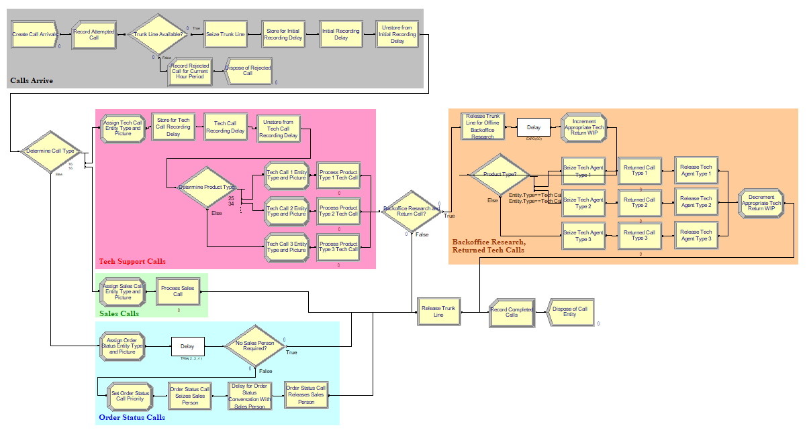
[변경사항]
1. 시간대별 상이한 도착율
2. 시간대별 상이한 직원수
3. 직원별 상이한 근무시간
4. 추가조사 기술 지원 전화
1.Create
2. Record
11. Delay
10. Release
12. Assign
3. Assign
6. Process
13. Decide
14. Seize
17. Process
20.Release
9. Decide
15. Seize
18. Process
21.Release
23.Assign
4. Assign
7. Process
16. Seize
19. Process
22.Release
5. Assign
8. Process

Slide 7
Entity

Slide 8
Attribute
기술지원 상담원 구별을 위해 사용되는 속성
판매 상담 vs. 주문상태 문의
제품별 기술지원 전화 구별을 위해 사용되는 속성

Slide 9
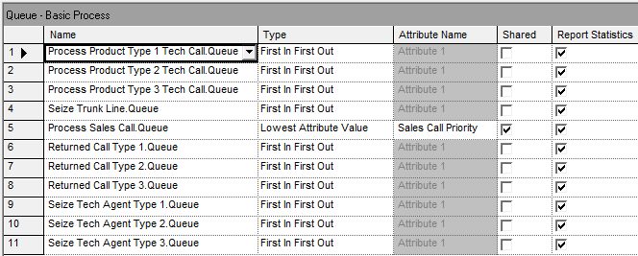
Queue

Slide 10
Resource
판매상담원 :
근무하는 상담원의 수가 시간대별로 상이
기술지원 상담원 :
직원별 상이한 근무시간 표현을 위해, 직원별로 별도의 자원 형태로 정의

Slide 11
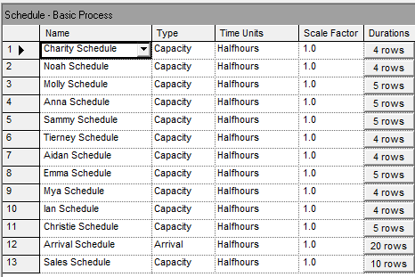
Schedule
기술지원 상담원
근무시간 상이 표현
도착률 변화 표현
판매 상담원수 변화 표현

Slide 12
Schedule
기술지원 상담원 Charity는
0시~3시 30분 근무, 30분 휴식 후, 4시부터 8시 30분까지 근무함

Slide 13
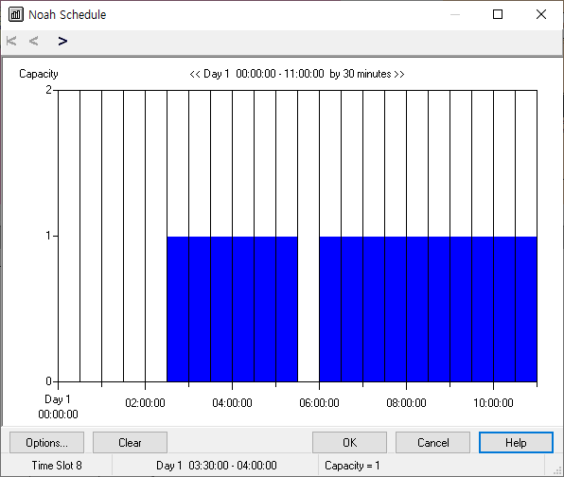
Schedule

Slide 14
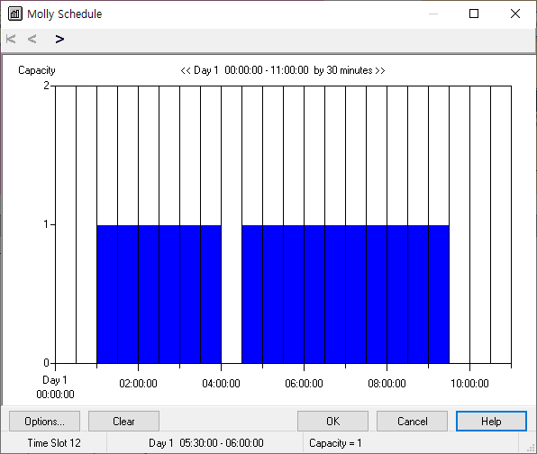
Schedule

Slide 15
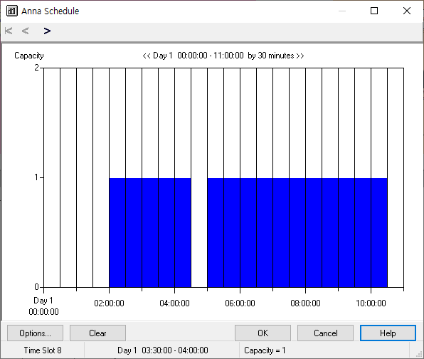
Schedule

Slide 16
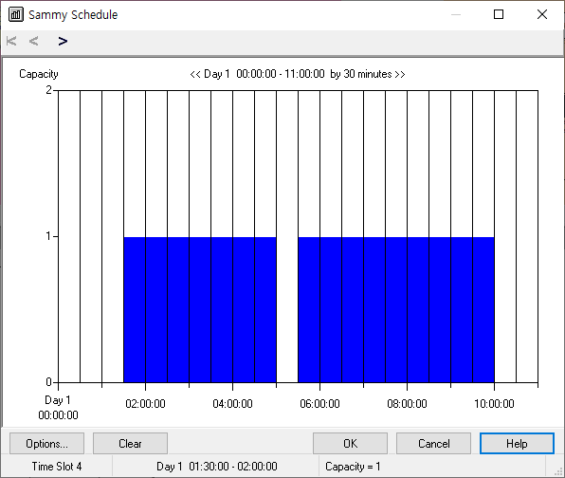
Schedule

Slide 17
Schedule

Slide 18
Schedule

Slide 19
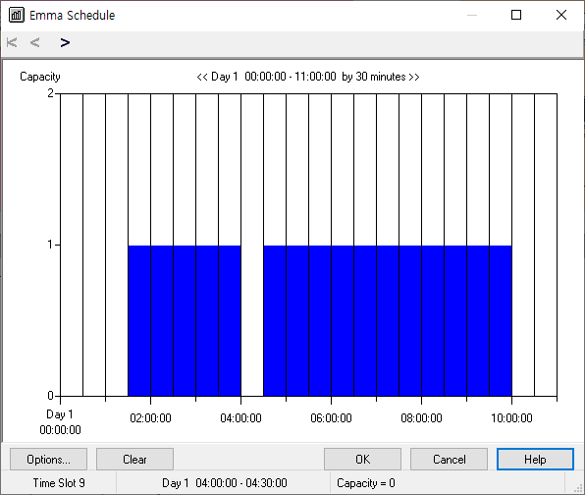
Schedule

Slide 20
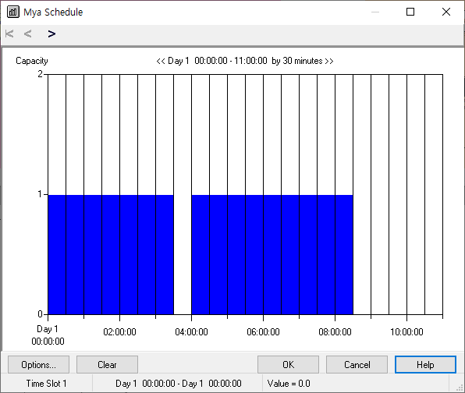
Schedule

Slide 21
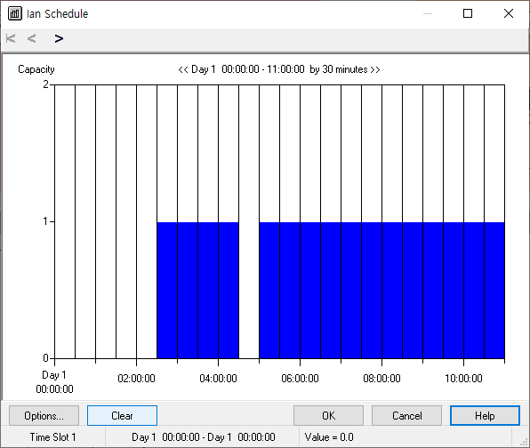
Schedule

Slide 22
Schedule

Slide 23
Schedule
도착률
최대 110콜/시간
최소 20콜/시간

Slide 24
Schedule
판매상담원수
최대 6명
최소 1명

Slide 25
Statistic
추가조사 중인 기술지원 통화수 현황
Call 구분 : 수신통화 vs 추가조사 vs 발신통화
시간대별 거절 통화수 통계:
매 60분 마다의
거절 통화 수를 집계하기 위해
카운터 통계량 이용
제품별 기술지원 통화수 =
상담 중 수신(대기) 통화수 +
추가조사 후 발신(대기) 통화수

Slide 26
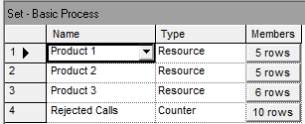
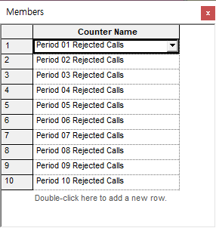
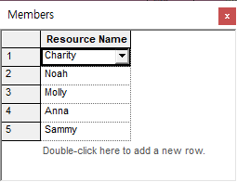
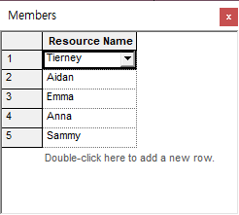
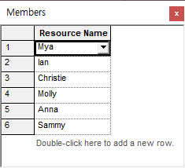
Set
제품 1
기술지원이
가능한
상담원 집합
제품 2
기술지원이
가능한
상담원 집합
시간대별 거절 통화수 집합
제품 3
기술지원이
가능한
상담원 집합

Slide 27
Variable
추가조사 후 발신통화가 필요한 기술지원 통화수 : 원소가 3개인 1차원 배열
Tech Return WIP[1], Tech Return WIP[2], Tech Return WIP[3]

Slide 28
Expression
제품 1
제품별 기술지원 통화수 =
상담 중 수신(대기) 통화수 + 추가조사 후 발신(대기) 통화수
제품 2
제품 3

Slide 29
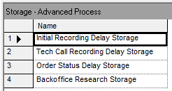
Storage
상담 종류 선택 시 머무르는 저장소
기술지원 제품 종류 선택 시 머무르는 저장소
주문 상태 문의 자동 응답 시 머무르는 저장소
기술지원 상담 추가조사 시 머무르는 저장소

Slide 30
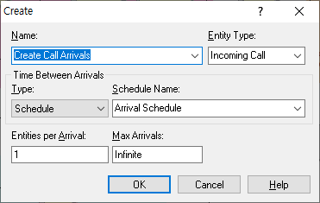
1. Create
Arrival Schedule에 따라 상담전화 도착

Slide 31
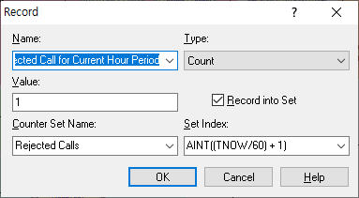
2. Record
정수 값으로 내림 함수
1시간 ~ 10시간 대에서 거절된 통화 수 집계
1~60분 → 1, 61분~120분 → 2, …, 541분~600분 → 10

Slide 32
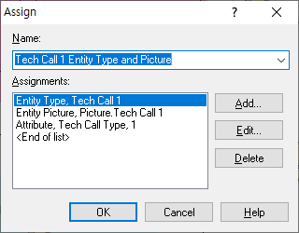
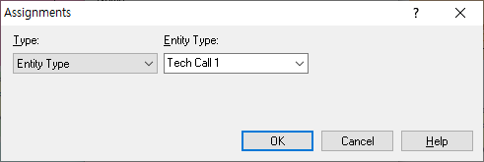
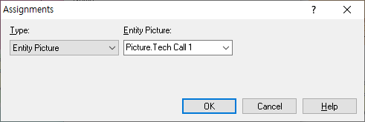
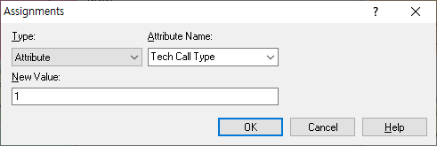
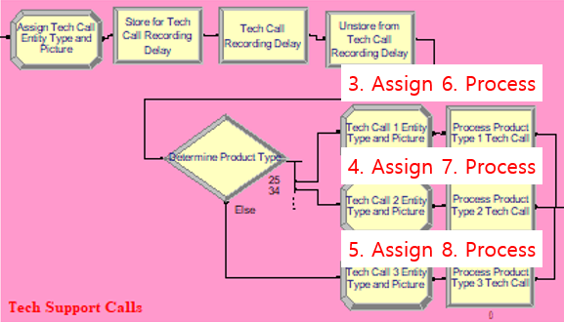
3. Assign
제품 1 기술지원 전화

Slide 33
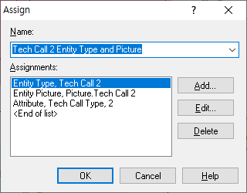
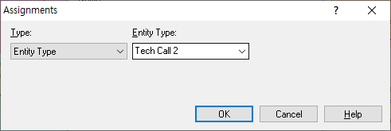
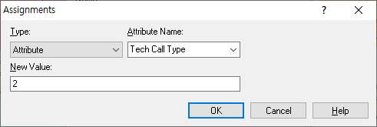
4. Assign
제품 2 기술지원 전화

Slide 34
5. Assign
제품 3 기술지원 전화

Slide 35
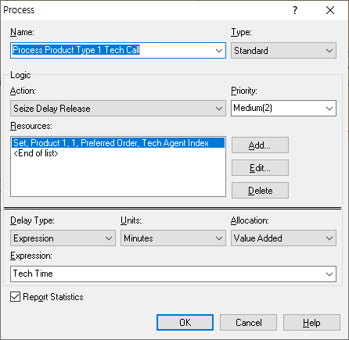
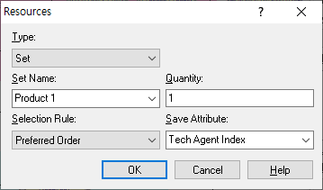
6. Process
만일 추가 조사가 필요한 경우 어느 상담원이
그 콜을 상담했었는 지를 기억해 두기 위해 이용
제품1에 대한 기술지원 상담원 그룹
1, 2, 3, 4, 5
선호순서 규칙 : 집합 중 위의 멤버를 우선 사용
선호
불호

Slide 36
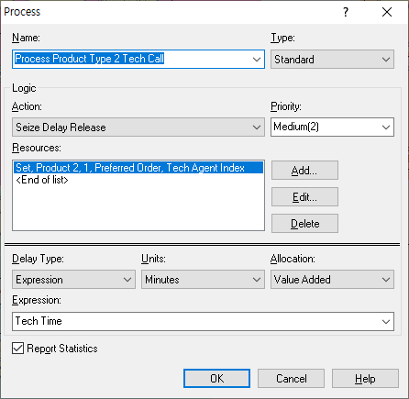
7. Process
제품2에 대한 기술지원 상담원 그룹

Slide 37
8. Process
제품3에 대한 기술지원 상담원 그룹

Slide 38
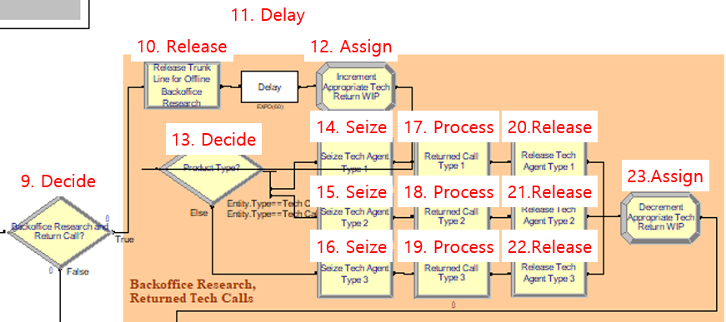
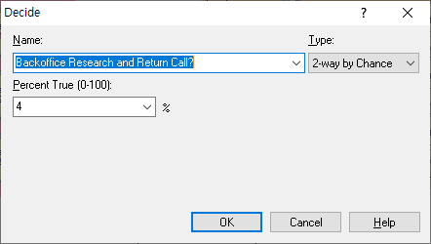
9. Decide
추가 조사가 필요한 기술지원 전화 : 4%

Slide 39
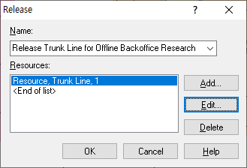
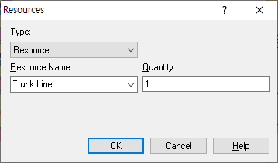
10. Release
추가조사 전화 : 전화 회선 1개 반납

Slide 40
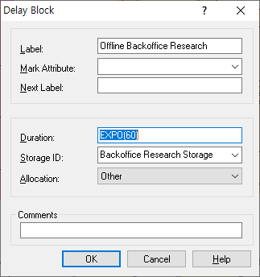
11. Delay - Blocks
추가 조사가 필요한 시간 : 지수분포(60)분

Slide 41
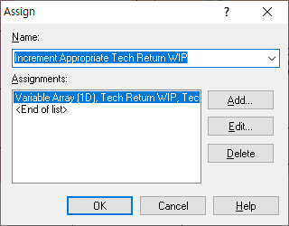
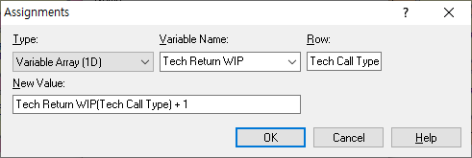
12. Assign
Tech Return WIP(1) : 발신 통화가 필요한 제품 1 추가 조사 건수
Tech Return WIP(2) : 발신 통화가 필요한 제품 2 추가 조사 건수
Tech Return WIP(3) : 발신 통화가 필요한 제품 3 추가 조사 건수
1, 2, 3
추가조사 후 발신통화 필요 건수를 하나 증가시킴

Slide 42
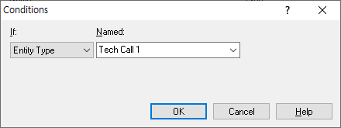
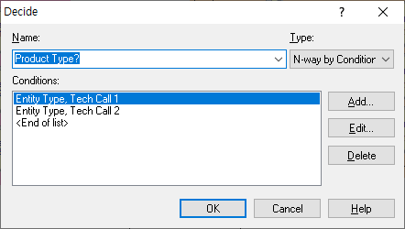
13. Decide
Entity Type을 기준으로
추가 조사 제품 종류 1, 2, 3에 따라 분기

Slide 43
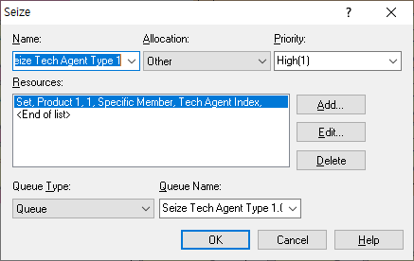
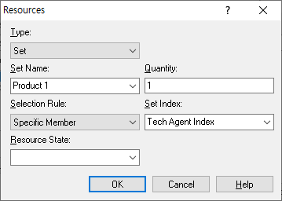
14. Seize
추가 조사 통보를 위한 발신통화가
수신통화보다 높은 우선순위를 가짐
제품1에 대한 기술지원 상담원 그룹
추가 조사 통보를 위한 발신통화는
최초 상담을 처리했던 상담원에게 배정됨

Slide 44
15. Seize
제품2에 대한 기술지원 상담원 그룹

Slide 45
16. Seize
제품3에 대한 기술지원 상담원 그룹

Slide 46
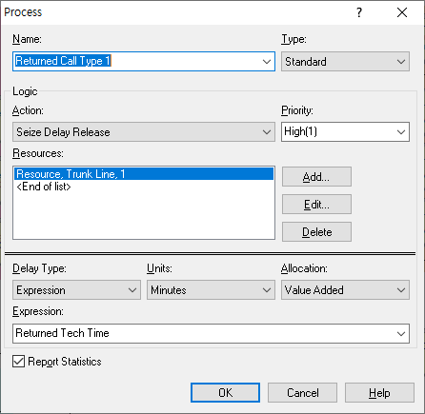
17. Process
발신통화를 위한 전화 회선 확보

Slide 47
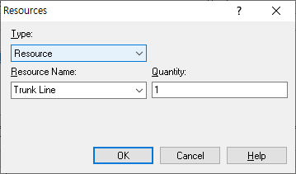
18. Process
발신통화를 위한 전화 회선 확보

Slide 48
19. Process
발신통화를 위한 전화 회선 확보

Slide 49
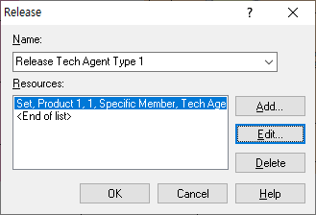
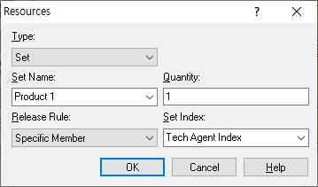
20. Release
제품1에 대한 기술지원 상담원 그룹
추가 조사 통보를 했던 발신통화 상담원 사용 해제

Slide 50
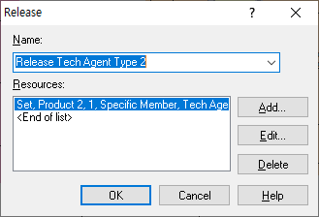
21. Release
제품2에 대한 기술지원 상담원 그룹
추가 조사 통보를 했던 발신통화 상담원 사용 해제

Slide 51
22. Release
제품3에 대한 기술지원 상담원 그룹
추가 조사 통보를 했던 발신통화 상담원 사용 해제

Slide 52
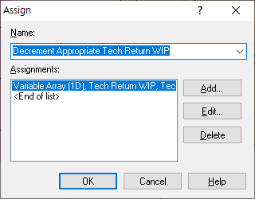
23. Assign
Tech Return WIP(1) : 발신 통화가 필요한 제품 1 추가 조사 건수
Tech Return WIP(2) : 발신 통화가 필요한 제품 2 추가 조사 건수
Tech Return WIP(3) : 발신 통화가 필요한 제품 3 추가 조사 건수
1, 2, 3
추가조사 후 발신통화 필요 건수를 하나 감소시킴

Slide 53
Run -Setup

Slide 54
Animation
서비스를 기다리는 발신 통화 대기열
수신 상담전화 통화수 + 추가조사 후 발신 상담전화 통화수
Process Product Type 1 Tech Call.WIP + Tech Return WIP(1)
추가조사 중인 기술지원 상담 건
NSTO(Backoffice Research Storage)

Slide 55
Animation - Queue
서비스를 기다리는 발신 통화 대기열
제품 1
제품 2
제품 3

Slide 56
Animation - Storage
추가조사 중인 기술지원 상담 건 저장소
추가 조사 중인 기술지원 상담 건
NSTO(Backoffice Research Storage)

Slide 57
Animation - Variable
제품 1
제품 2
제품 3
수신 상담전화 통화수 +
추가조사 후 발신 상담전화 통화수

Slide 58
Animation - Variable
추가 조사 중인 기술지원 상담 건
NSTO(Backoffice Research Storage)

Slide 59
Animation
office.plb

Slide 60
Output
추가 조사 중인 기술지원 상담 건 : 미처리 1건

Slide 61
Output
740 – 652 = 33 + 17 + 11 + 24 + 2 + 1
추가 조사 중인 기술지원 상담 건 : 미처리 1건

Slide 62
Output
추가 조사 중인 기술지원 상담 건
NSTO(Backoffice Research Storage)
수신 상담전화 통화수 + 추가조사 후 발신 상담전화 통화수

Slide 63
따라하기
Model 5-2.mp4

